Slide 1




Ufora verder ontrafelen…
Facultaire onderwijsdag 2021

Slide 2
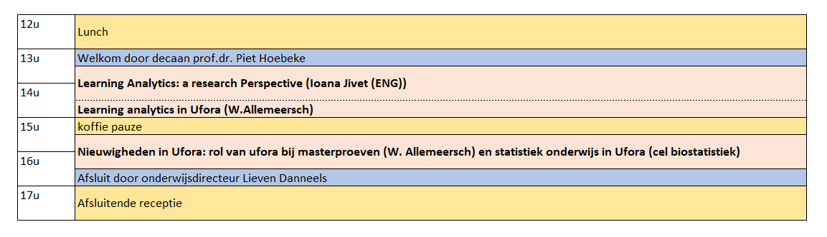
Programma

Slide 3
Learning analytics in Ufora
Inhoudstool:
  % bezocht
  Gemiddelde tijd
Testen
  Gebruikersstatistieken
  Vraagstatistieken
  Vraagdetails
Gedragscode analyseren van onderwijsdata
Oproep: Ontask Learning

Slide 4
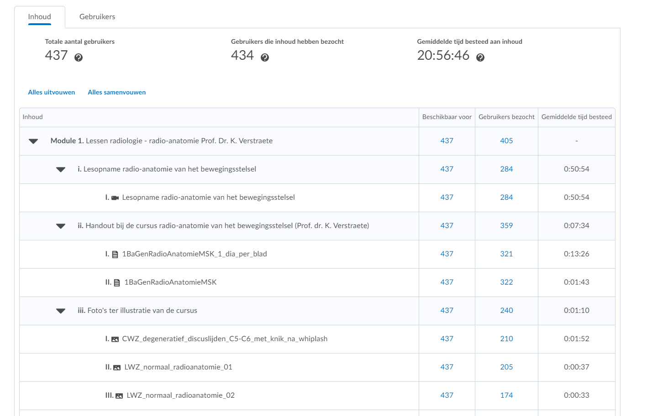
Inhoudstool

Slide 5
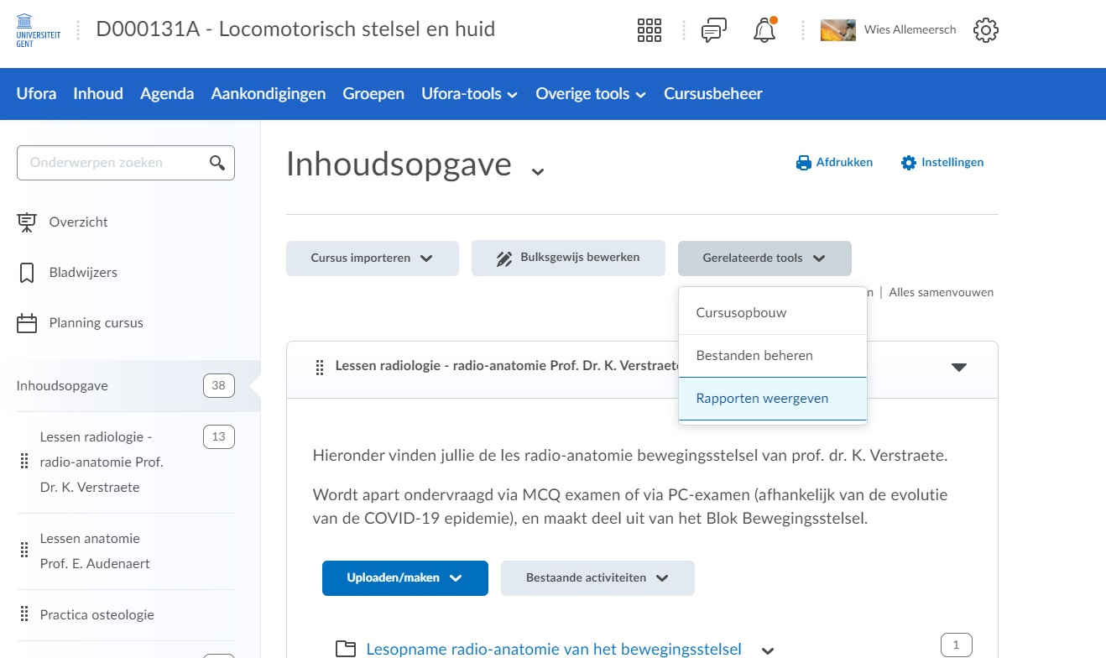
2
1
3

Slide 6
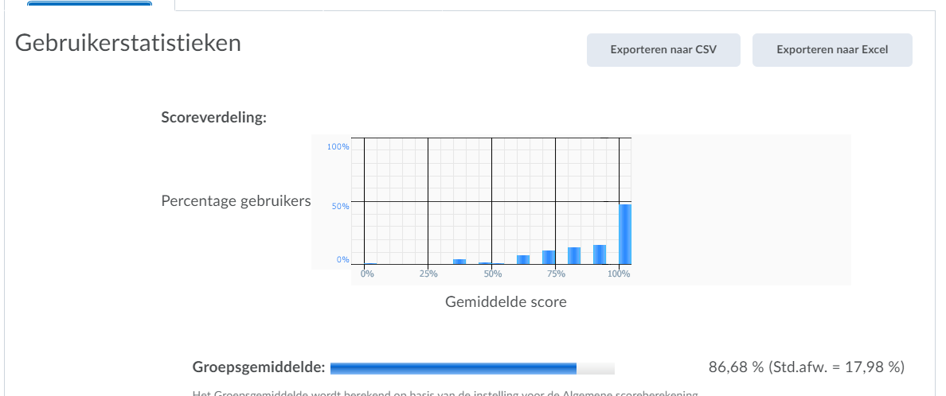
Testen

Slide 7
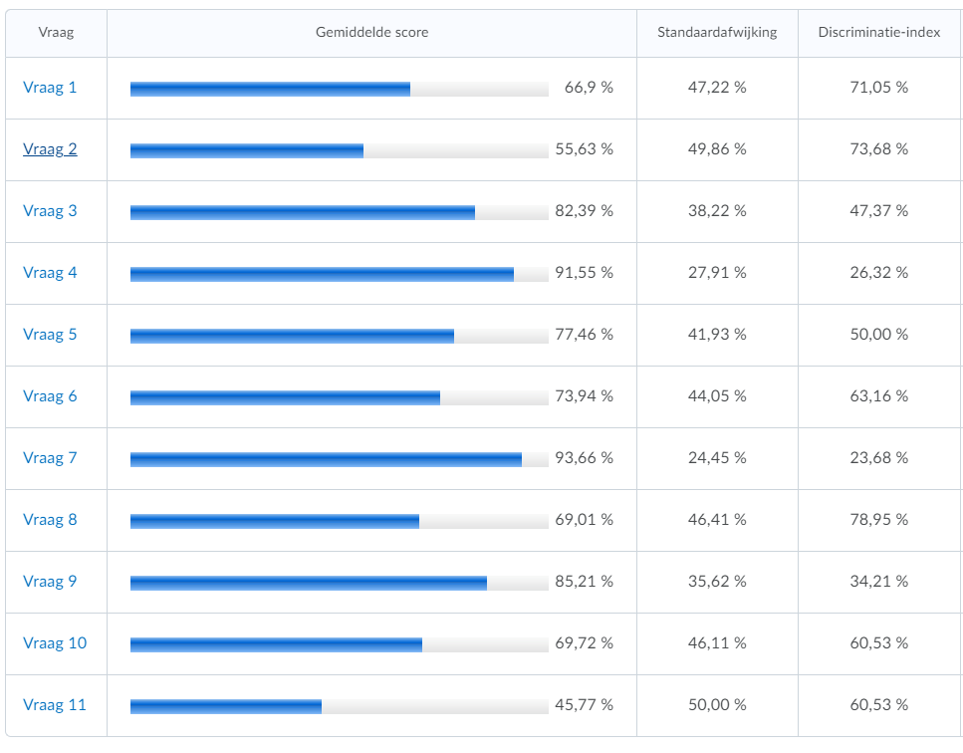
Testen
R itemscore – totaalscore

Slide 8
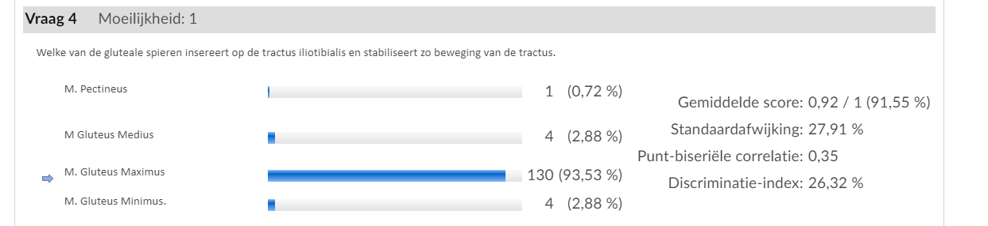
Testen

Slide 9
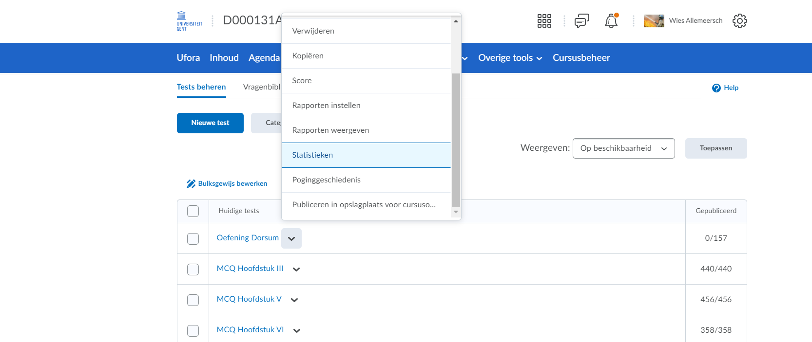
2
1

Slide 10

Gedragscode Analyse van onderwijsdata
De algemene regel is dat lesgevers de analyses uitvoeren op groepsniveau en zich niet mogen toespitsen op de individuele student.
Differentiatie per actor en doeleind
Beleidsvorming
Onderwijsoptimalisering
Studentenbegeleiding
  Link naar gedragscode

Slide 11
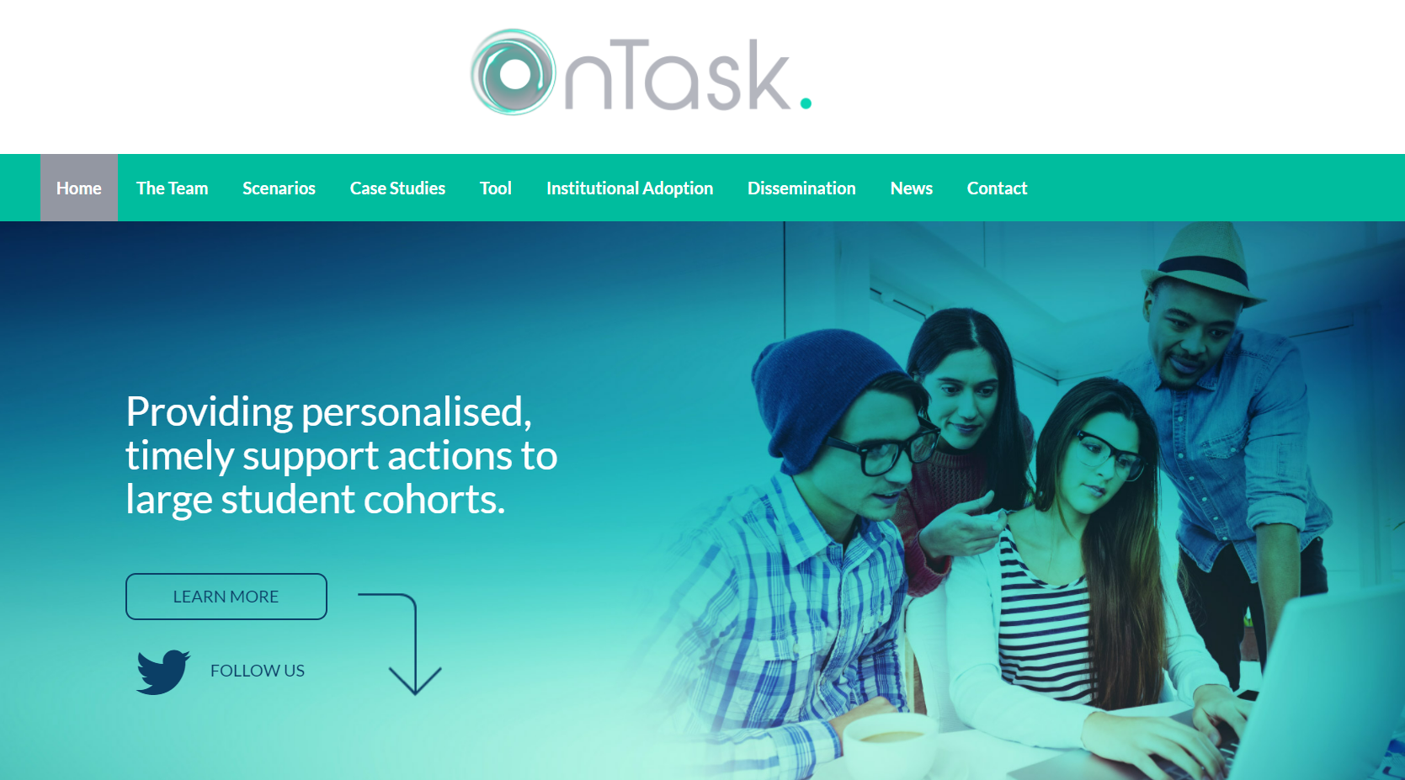
Oproep

